Slide 1
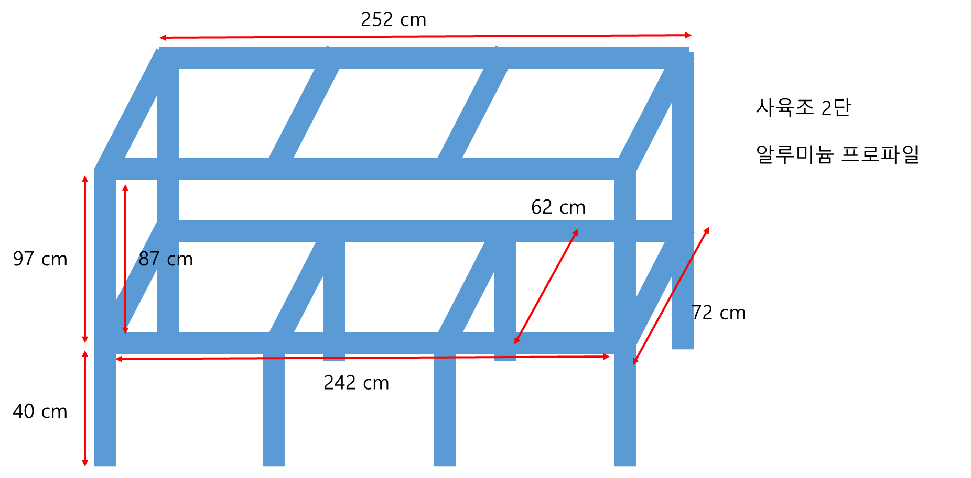
프로파일

Slide 3
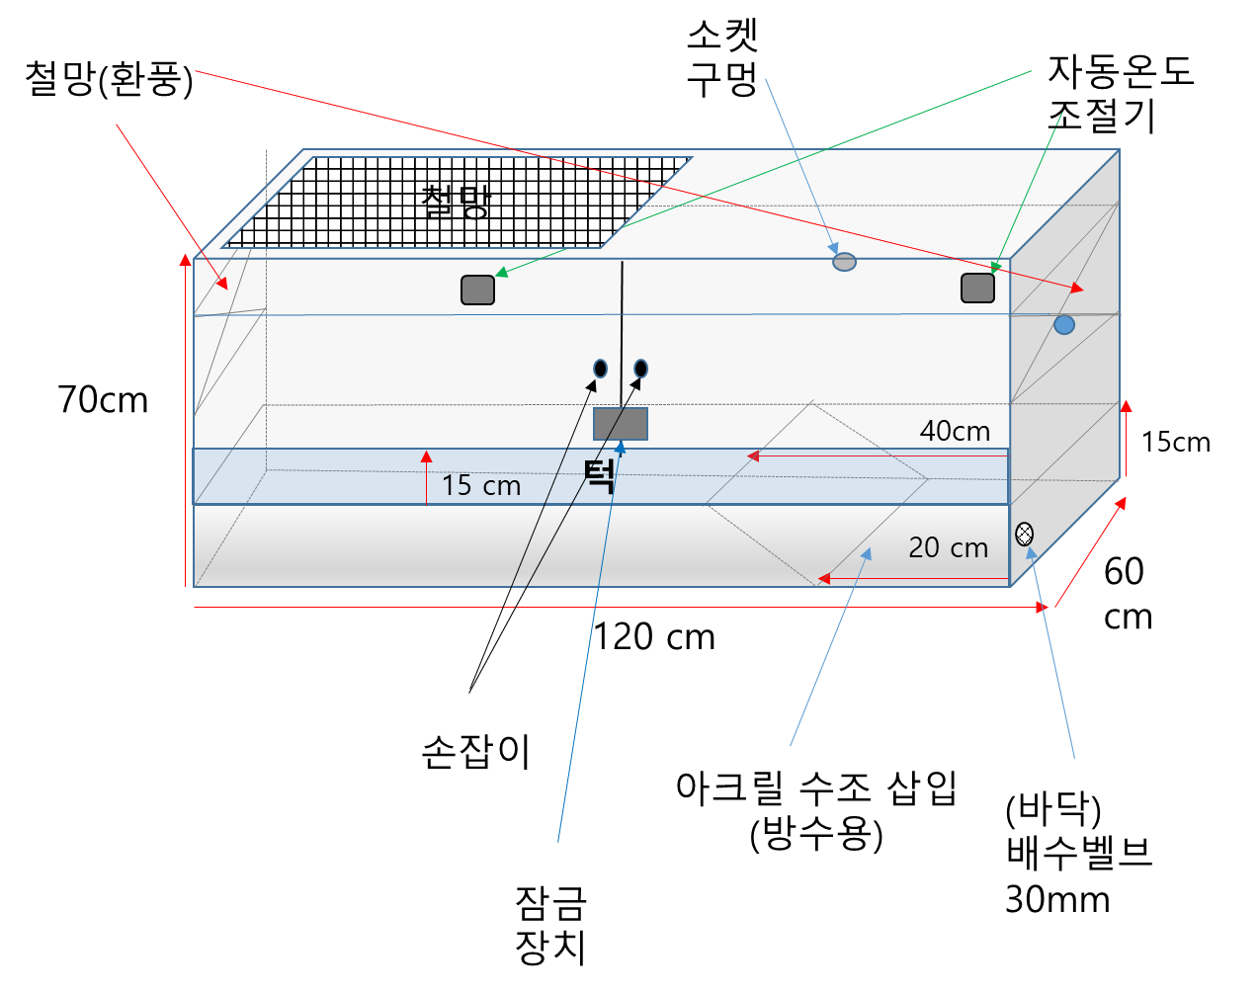
금개구리사육장
재질 : (전면) 포맥스, (앞쪽) 투명아크릴

